Slide 1


C24 - Inteligência Artificial: Análise Exploratória de Dados (EDA)
Felipe A. P. de Figueiredo
felipe.figueiredo@Inatel.br

Slide 2

Etapa executada antes da construção e treinamento dos modelos de ML.

Slide 3

Introdução
É o primeiro passo em qualquer projeto de ciência de dados, incluindo ML.
EDA nos ajudar a identificar:
erros óbvios nos dados,
compreender os padrões nos dados,
detectar valores discrepantes, faltantes, duplicados ou eventos anômalos,
encontrar relações entre as variáveis e
descobrir quais variáveis realmente importam.

Slide 4

Por que realizar análise exploratória?
A análise exploratória é uma espécie de curadoria dos dados.
Ela garante que o modelo de ML não aprenda com lixo.
Se o dado de entrada é ruim, a previsão será pior ainda.
Notes:
Curadoria é a função de cuidar, selecionar, organizar e apresentar um conjunto de obras, informações ou projetos, criando uma narrativa ou contexto significativo para o público.

Slide 5
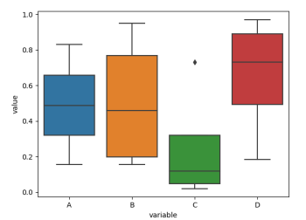
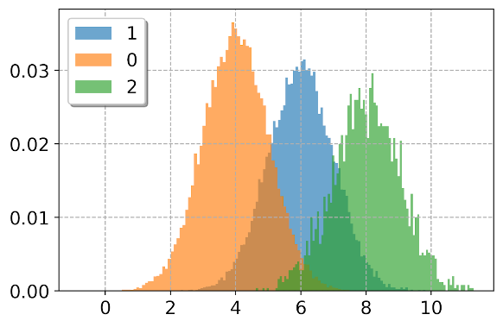
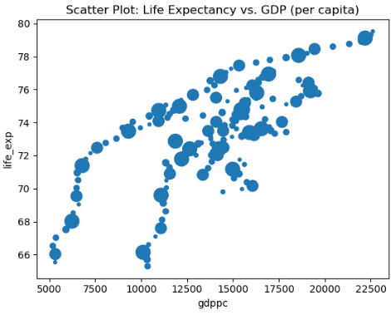






Inspeção visual e estatística
Utilizamos ferramentas estatísticas e de visualização como
Histogramas
Heatmaps de correlação
Boxplots
Gráficos de barras
Diagramas de dispersão
Bibliotecas mais usadas:
Pandas
Numpy
Scikit-learn
Matplotlib
Seaborn
Sweetviz

Slide 6
Tipo dos dados
Antes de explorarmos os dados, precisamos entender a sua taxonomia.
As variáveis (i.e., atributos ou rótulos) podem ser classificadas da seguinte forma:
Nominal
Qualitativa
Ordinal
Variável
Discreta
Quantitativa
Contínua
Notes:
Taxonomia: ciência ou técnica de classificação.

Slide 7
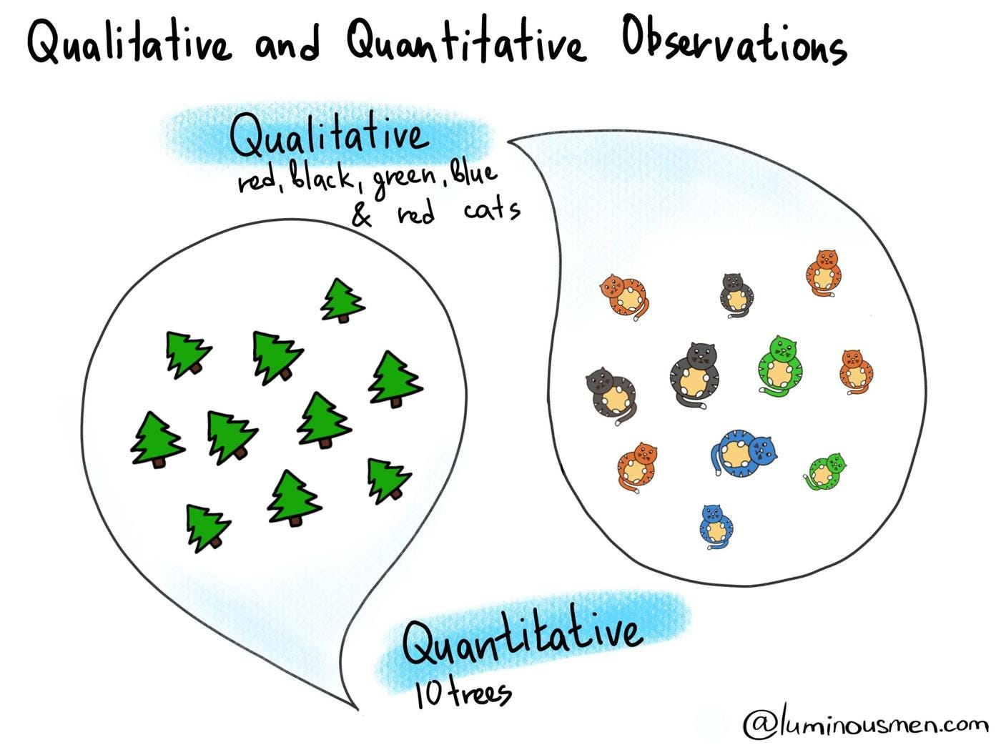
Tipo dos dados: variáveis qualitativas (categóricas)
São categorias, símbolos, nomes ou rótulos.
Elas descrevem uma qualidade.
Algumas podem ser ordenadas, mas operações aritméticas não são aplicáveis.
Nominal: Não existe uma ordem inerente.
Exemplos: Sistemas Operacionais (Linux, Windows, macOS), Cores de LED, Tipos de Banco de Dados.
Ordinal: Existe uma hierarquia ou ordem lógica.
Exemplos: Febre (baixa, média, alta), Nível de Senioridade (Junior, Pleno, Sênior), Planos de Assinatura (Free, Premium, Enterprise).

Slide 8
Tipo dos dados: variáveis quantitativas (numéricas)
São números reais.
Podem ser ordenados e usados em operações aritméticas (e.g., média, variância).
Possuem unidade de medida.
Discreta: Valores contáveis, geralmente números inteiros.
Exemplos: Quantidade de núcleos da CPU, número de bugs abertos no Jira, total de usuários ativos.
Contínua: Valores que podem assumir qualquer número dentro de um intervalo.
Exemplos: Tempo de resposta de uma API, latência de rede, tamanho de um arquivo em MB, temperatura do processador.

Slide 9
Inspeção inicial dos dados
Inicialmente, verificamos algumas informações básicas dos dados.
Para tal, após carregarmos os dados, usamos atributos e métodos da biblioteca pandas.
Dimensão dos dados: linhas x colunas
df.shape
Tipos de dados: numéricos, categóricos, etc.
df.dtypes
Estatísticas básicas: média, min, max, quartis, mediana, desvio padrão, etc.
df.describe()
Notes:
Quartis são valores que dividem um conjunto de dados ordenado em quatro partes iguais, cada uma contendo 25% das observações.
Os quatro quartis
Q1 (1º quartil) → 25% dos dados estão abaixo dele
Q2 (2º quartil) → 50% dos dados estão abaixo dele 👉 é a mediana
Q3 (3º quartil) → 75% dos dados estão abaixo dele
Q4 → valor máximo (às vezes citado informalmente)
Exemplo: https://colab.research.google.com/github/zz4fap/c24_inteligencia_artificial/blob/master/notebooks/intro_eda.ipynb

Slide 10
Limpeza dos dados
Alguns problemas comuns que podemos encontrar nos dados são:
Valores irrelevantes
Duplicatas
Valores faltantes
Tipos inconsistentes (e.g., número como texto, datas quebradas)
Outliers
Vamos ver como lidar com cada um deles na sequência.

Slide 11
Removendo valores irrelevantes
A ideia é manter colunas que ajudem o objetivo do problema e remover as que atrapalham.
df.drop(['Column 1', ‘Column 2', ‘Column N'], axis=1)
Alguns motivos para eliminar colunas: IDs, timestamps, coluna com valores constantes, coluna com muitos valores faltantes, colunas redundantes, etc.

Slide 12
Removendo duplicatas
Quantas linhas duplicadas existem?
df.duplicated().sum()
Encontrar e remover linhas duplicadas:
df.drop_duplicates(inplace=True)
OBS.: `inplace=True` faz a alteração diretamente no próprio df, sem criar um novo DataFrame.
Notes:
inplace=True significa: faça a alteração diretamente no próprio df, sem criar (nem precisar atribuir) um novo DataFrame.

Slide 13
Tratando valores faltantes
Quantos valores estão faltando?
df.isnull().sum()
Técnicas para o tratamento de valores ausentes:
Remover linhas ou colunas
df.dropna()
df.dropna(inplace=True)
OBS.: altera o df original.

Slide 14
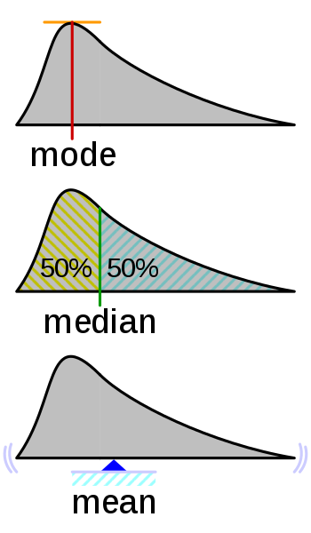
Tratando valores faltantes
Técnicas para o tratamento de valores ausentes:
Preencher (imputar) com a média, a moda ou a mediana:
Média: É a soma de todos os valores dividida pela quantidade total de elementos.
Sensível à outliers.
Usada com variáveis numéricas.
Mediana: É o valor que ocupa a posição central de um conjunto de dados ordenado. Ela divide os dados em 50% acima e 50% abaixo.
Insensível a outliers.
Usada com variáveis numéricas.
Moda: É o valor que aparece com a maior frequência no dataset.
Insensível a outliers.
Usada com variáveis numéricas e categóricas.
OBS.: Técnica usada quando o número de linhas a serem removidas é muito grande em relação ao tamanho do dataset.
Notes:
Média: bem sensível a outliers ✅ (puxa para o extremo)
Mediana: pouco sensível ✅ (robusta)
Moda: geralmente insensível ✅ (depende de frequência)
A moda é o valor mais frequente. Um outlier costuma ser um valor raro (aparece 1 vez ou pouquíssimas), então não muda qual valor aparece mais.

Slide 15
Tratando valores faltantes
Preencher (imputar) com a média:
num_cols = df.select_dtypes(include="number").columns
Seleciona apenas as colunas numéricas do DataFrame (tipos como int64, float64, etc.).
Retorna uma lista com os nomes das colunas numéricas.
df[num_cols] = df[num_cols].fillna(df[num_cols].mean())
Pega todas as colunas numéricas e preenche os valores faltantes de cada uma com a sua própria média.

Slide 16
Tratando valores faltantes
Preencher (imputar) com a mediana:
num_cols = df.select_dtypes(include="number").columns
Seleciona apenas as colunas numéricas do DataFrame (tipos como int64, float64, etc.).
Retorna uma lista com os nomes das colunas numéricas.
df[num_cols] = df[num_cols].fillna(df[num_cols].median())
Pega todas as colunas numéricas e preenche os valores faltantes de cada uma com a sua própria mediana.

Slide 17
Tratando valores faltantes
Preencher (imputar) com a moda:
num_cols = df.select_dtypes(include="number").columns
Seleciona apenas as colunas numéricas do DataFrame (tipos como int64, float64, etc.).
Retorna uma lista com os nomes das colunas numéricas.
df[num_cols] = df[num_cols].fillna(df[num_cols].mode().iloc[0])
Pega todas as colunas numéricas e preenche os valores faltantes de cada uma com a sua própria moda.
OBS.1: A moda pode ter mais de um valor. Assim, em geral, usamos o primeiro valor (i.e., iloc[0]).
OBS.2: Note que a moda pode ser usada para preencher valores faltantes de variáveis numéricas ou categóricas. Portanto, para selecionar colunas categóricas, troque include="number" por include="object".

Slide 18
Tratando valores faltantes
Técnicas para o tratamento de valores ausentes:
Preenchimento inteligente: usa estimativas dos valores faltantes obtidas através do padrão dos dados, não um valor fixo.
O valor faltante é estimado a partir de outras colunas e linhas.
Pode-se usar as classes da biblioteca SciKit-Learn
KNNImputer: usa a media das K amostras mais “próximas” para predizer os valores faltantes.
IterativeImputer: treina um modelo de regressão para cada atributo (i.e., coluna) para predizer os valores faltantes.
OBS.: Funcionam apenas para dados numéricos.

Slide 19
Tratando valores faltantes
Exemplo de uso do KNNImputer
from sklearn.impute import KNNImputer
df_num = df.select_dtypes(include="number")
imputer = KNNImputer(n_neighbors=5) # número de vizinhos: 5
df_num_imputed = imputer.fit_transform(df_num)
OBS.1: O método ‘fit_transform’ treina o modelo e preenche os valores faltantes.
OBS.2: Em ML, calculamos o valor faltante só no conjunto de treinamento (para evitar data leakage). Isso é válido para qualquer pré-processamento/transformação.
Notes:
o correto é aprender o valor de imputação no treino e aplicar no teste.
mas em machine learning o ideal é calcular a média só no conjunto de treino (para evitar data leakage),

Slide 20
Tratando valores faltantes
Exemplo de uso do IterativeImputer
# import necessário
from sklearn.experimental import enable_iterative_imputer
from sklearn.impute import IterativeImputer
df_num = df.select_dtypes(include="number")
imputer = IterativeImputer()
df_num_imputed = imputer.fit_transform(df_num)

Slide 21
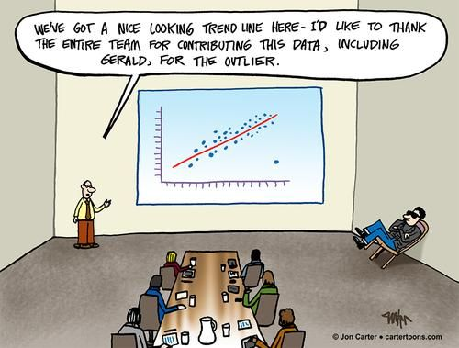

O que é um outlier?

Slide 22
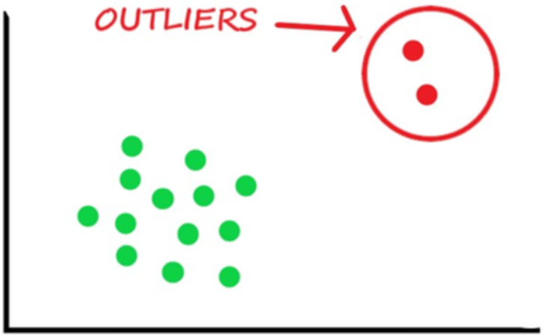
O que é um outlier?
Um outlier é uma observação que foge muito do padrão dos dados, ou seja, um valor extremamente diferente da maioria.
Um outlier pode ser
Um erro de medição ou registro (e.g., digitação),
Erro de processamento dos dados (e.g., conversão errada de unidade)
um valor raro, mas válido (e.g., uma fraude),
uma cauda longa (distribuição assimétrica),
ou um valor de um grupo/classe diferente.

Slide 23
O que eles causam?
Distorcem estatísticas
Afetam média, desvio padrão e correlações.
Prejudicam visualizações
Esticam a escala e escondem padrões reais.
Impactam modelos de ML, especialmente os baseados em distância
Geram modelos enviesados e de pior desempenho.
Porém, podem revelar informação importante
Outliers podem revelar evento raro relevante como fraude, falha em sistemas, ataques cibernéticos.

Slide 24

O que eles causam?
O post diz que a média salarial de quem largou Harvard é maior que a de quem se formou.
Porém, largar a faculdade, provavelmente, não deixará vocês bilionários.
O dado está correto, mas ele é uma exceção (não um erro) tão grande que destrói a representatividade da média.

Slide 25

O que eles causam?
Outliers são exceções.
Porém, exceções não são necessariamente erros.
Nunca devemos removê-los ou ignorá-los sem investigar.
Se estivéssemos medindo a temperatura de um servidor e um sensor marcasse 500°C por um segundo, isso é um erro ou uma exceção que deve ser investigada?
Notes:
Pode ser uma falha de hardware ou incêndio real.
outlier é um ruído (erro de sensor/digitação) ou é um insight (um caso raro que preciso estudar)?

Slide 26
Como detectar outliers?
De forma visual:
Histograma
boxplot
De forma estatística:
Z-score
IQR (intervalo interquartil)

Slide 27
Como detectar outliers?
Histograma
Com pandas
df[‘Price'].hist(bins=30)
OBS.: O parâmetro bins ajusta o tamanho das caixas de contagem e é opcional, por padrão, é igual a 10. Funciona bem com valores de 20 a 30.
Com Matplotlib (mais controle)
plt.hist(df['Price'], bins=30, density=True)
plt.xlabel(‘Preço')
plt.ylabel('Frequência')
plt.title('Histograma do Preço')
plt.show()
Os parâmetros density e cumulative estimam a PDF e a CDF (padrão, False).

Slide 28
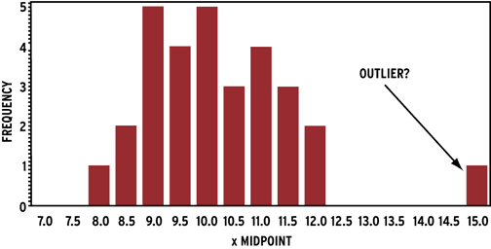
Como detectar outliers?
Histogramas ajudam, mas não são precisos sozinhos.
Dependem do número de bins.
Não definem limites objetivos.
Um outlier pode “sumir” em um bin largo.
Eles são ótimos para uma visão geral, sugerem a presença, mas não devem ser usados para a decisão final.
O que fazer então?

Slide 29
PAREi AQUI!!!!!!!!!!!!!

Slide 30
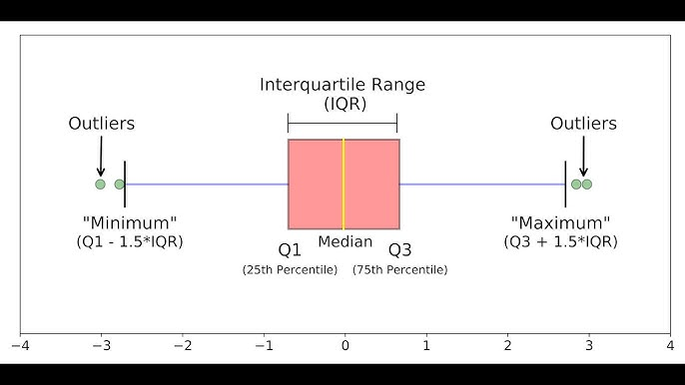
Como detectar outliers?
Boxplot
Como interpretar o gráfico?
Como interpretar (explique apontando):
Caixa (Q1–Q3) → 50% central dos dados
Linha no meio → mediana
Whiskers → até 1.5 × IQR
Pontos fora → possíveis outliers
O que é quartil?

Slide 31
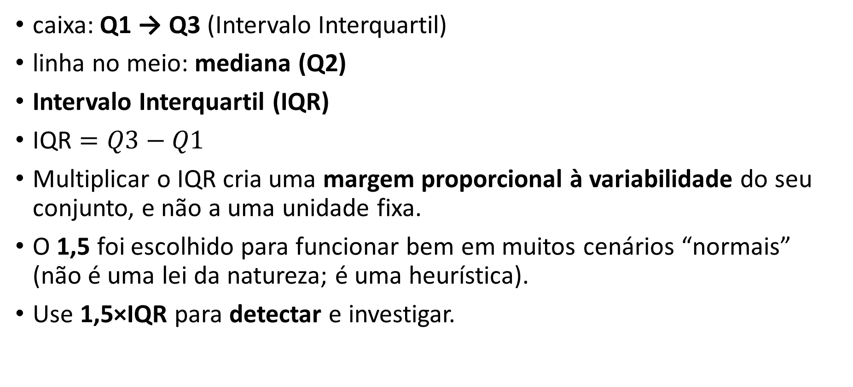
caixa: Q1 → Q3 (Intervalo Interquartil)
linha no meio: mediana (Q2)
Intervalo Interquartil (IQR)
$\text{IQR}=Q3−Q1$
Multiplicar o IQR cria uma margem proporcional à variabilidade do seu conjunto, e não a uma unidade fixa.
O 1,5 foi escolhido para funcionar bem em muitos cenários “normais” (não é uma lei da natureza; é uma heurística).
Use 1,5×IQR para detectar e investigar.

Slide 32
Como detectar outliers?
Boxplot
Com pandas
df['Year'].plot.box()
Com Matplotlib (mais controle)
plt.boxplot(df['Year'])
plt.xlabel('Year')
plt.ylabel('Valores')
plt.title('Boxplot do Year')
plt.show()

Slide 33
Como detectar outliers?
Z-score

Slide 34
Como detectar outliers?
IQR (intervalo interquartil)

Slide 35
Detectando e tratando outliers
Tratamento de outliers: identificação e decisões de correção.
Visual:
histograma
boxplot
Estatísticas:
Z-score
IQR (intervalo interquartil)
Inclua um gráfico como exemplo e peça para a turma identificar possíveis outliers.
Notes:
Porque 1,5×IQR é uma regra prática que dá um “limite de alerta” para valores incomuns, sem ser tão agressiva a ponto de marcar muita coisa como outlier. É a convenção mais usada no boxplot de Tukey.
A intuição
IQR = Q3 − Q1 mede a “largura do miolo” dos dados (os 50% centrais).
Multiplicar o IQR cria uma margem proporcional à variabilidade do seu conjunto, e não a uma unidade fixa.
O 1,5 foi escolhido para funcionar bem em muitos cenários “normais” (não é uma lei da natureza; é uma heurística).
O que isso significa para uma Normal (aproximadamente)
Se os dados fossem aproximadamente normais:
(Q1 \approx -0{,}674\sigma) e (Q3 \approx +0{,}674\sigma)
então (IQR \approx 1{,}349\sigma)
os limites do boxplot são: [ Q1 - 1{,}5IQR \approx -0{,}674\sigma - 2{,}024\sigma \approx -2{,}698\sigma ] [ Q3 + 1{,}5IQR \approx +2{,}698\sigma ] Ou seja, ele marca como outlier algo além de ~±2,7 desvios padrão.
Isso tende a pegar poucos pontos (algo como ~0,7% no total, em uma normal), o que é “bom”: sinaliza raridades sem virar caça às bruxas.
Por que não 1×IQR ou 3×IQR?
1×IQR: pega muita coisa como outlier (sensível demais).
3×IQR: pega quase nada (conservador demais).
1,5×IQR virou o “meio-termo” tradicional.
Importante: outlier ≠ erro
Esse critério só sinaliza valores “fora do padrão”; pode ser:
erro de medição/digitação,
um caso raro real,
uma cauda longa (distribuição assimétrica),
ou um subgrupo diferente.
Dica prática
Use 1,5×IQR para detectar e investigar.
Para “outliers extremos”, muita gente usa 3×IQR.
Se você me disser o tipo de dado (salário, preço, tempo, etc.), eu te digo se IQR faz sentido ou se é melhor usar transformação (log), robust z-score (MAD) ou modelagem por quantis.

Slide 36
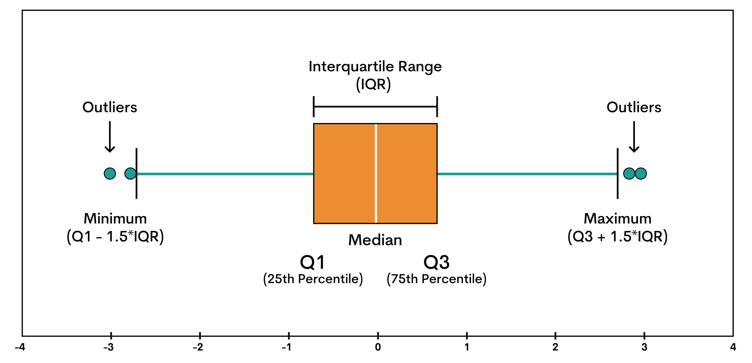
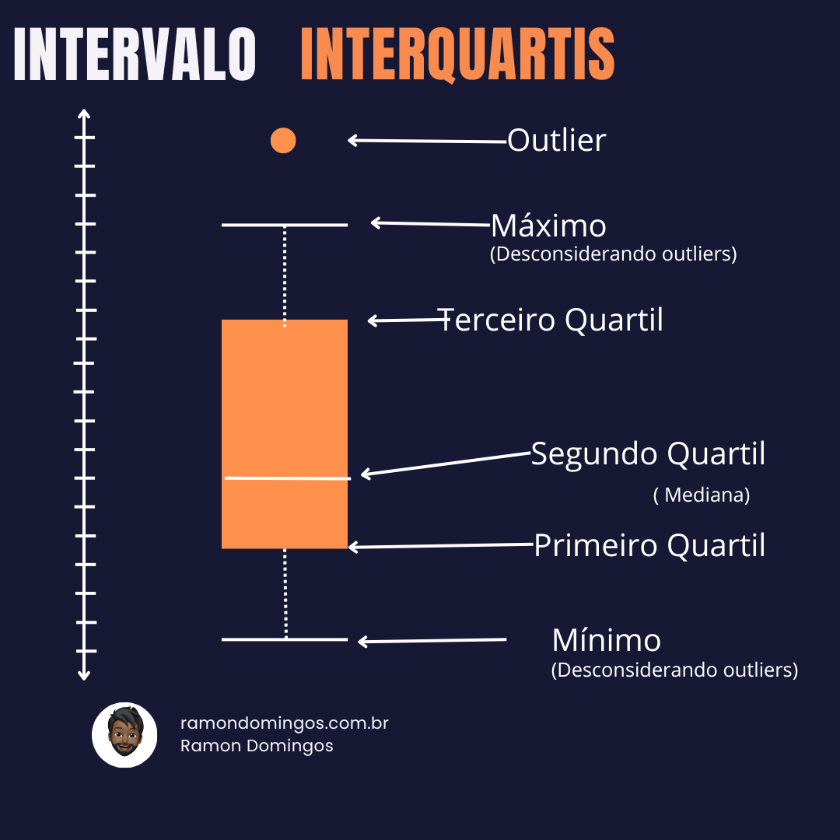
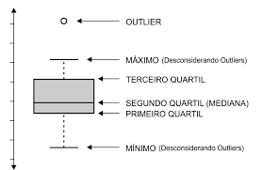
aa

Slide 37
Relação entre variáveis: análise da correlação

Slide 38
Sweetviz

Slide 39



Exemplo
Exemplo: intro_eda.ipynb
Notes:
https://www.kaggle.com/code/imoore/intro-to-exploratory-data-analysis-eda-in-python

Slide 40
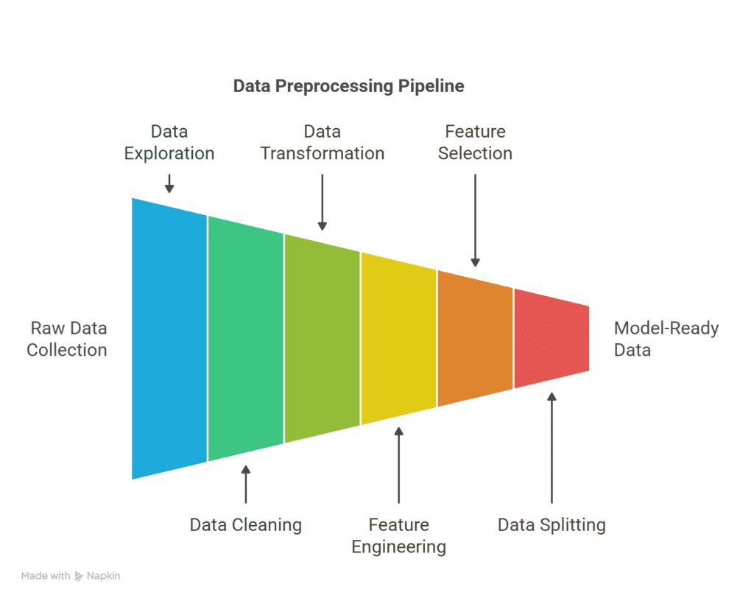
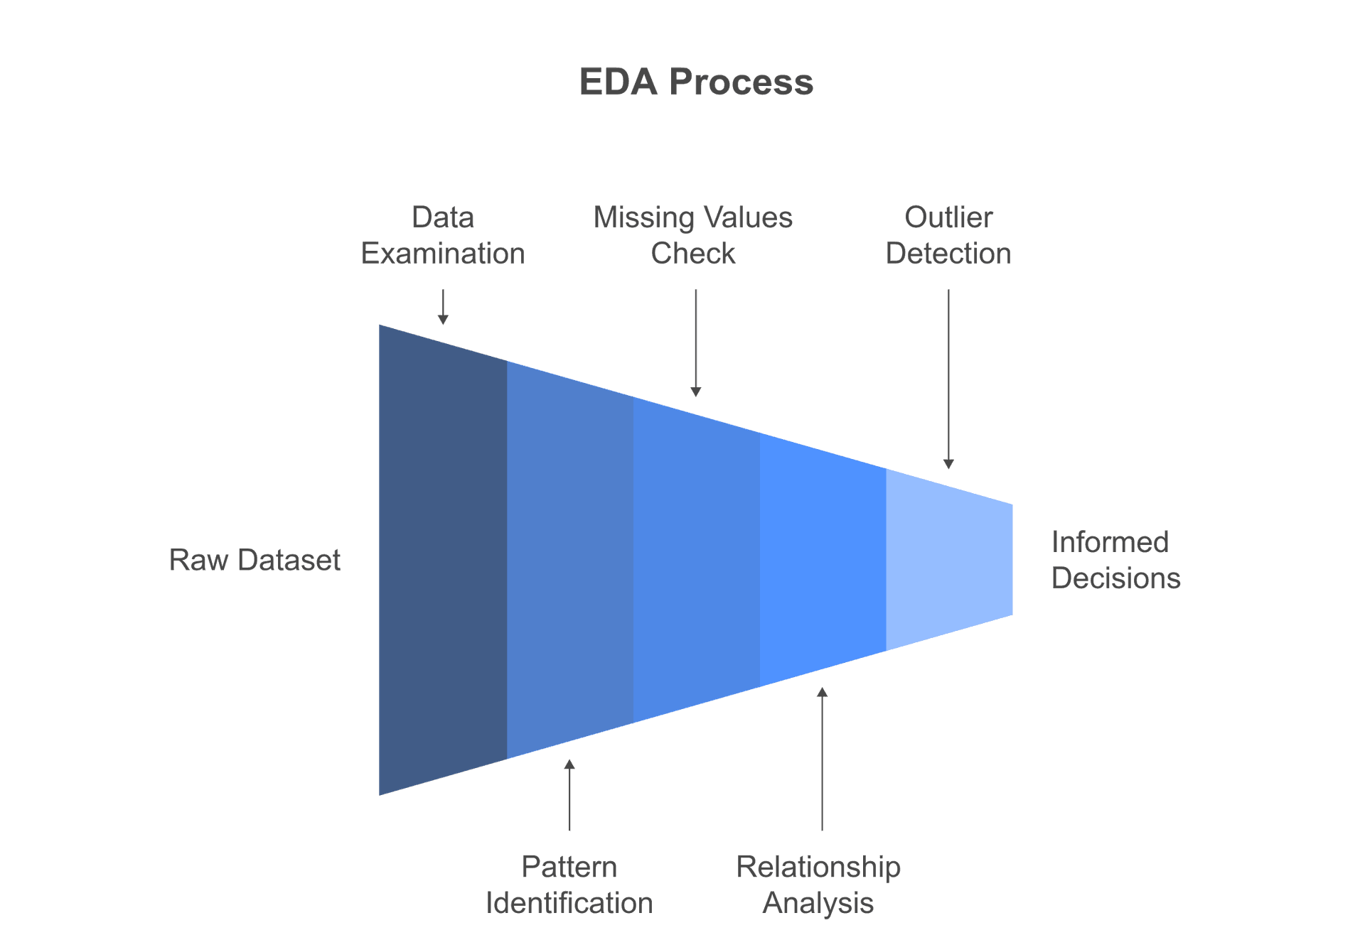

Slide 41
Perguntas?

Slide 42
Obrigado!

